Slide 1
«Что окружает нас дома» 1 класс
Садыкова
Клара
Мухаметовна
МБОУ «Старокульшариповс
кая СОШ»

Slide 2
Прозвенел для нас звонок
Начинается урок!
К нам без опоздания
Приходи, СТАРАНИЕ!
Помоги нам потрудиться!
Мы пришли сюда УЧИТЬСЯ!

Slide 3
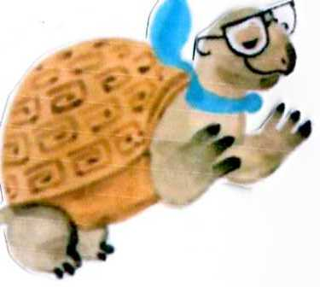
1. Жук, корова, жираф
2. Кузнечик, бабочка, синица.
3. Окунь, пингвин, щука.
4. Летучая мышь, ласточка, сова.
5. Утка, пингвин, кит.

Slide 4
1.
2
3
4
5

Slide 5
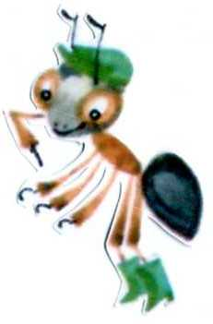
Отдельное помещение в квартире, доме, отгороженное стенами и перегородками.
Из чего мы едим?
Что вы носите?
Назвать одним словом: утюг, холодильник, телевизор.

Slide 6
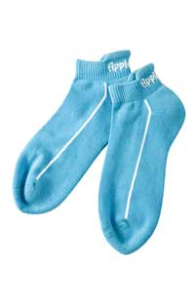
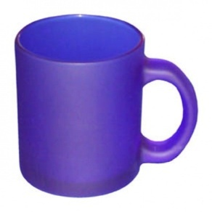
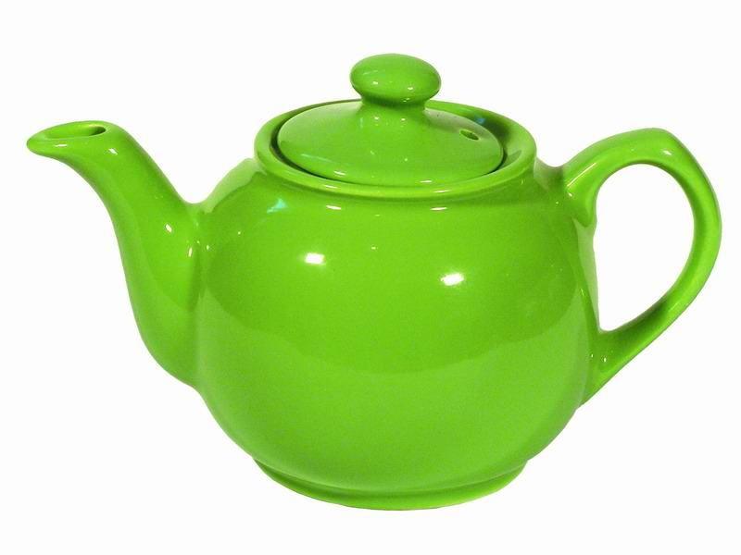
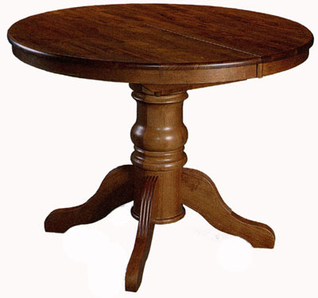
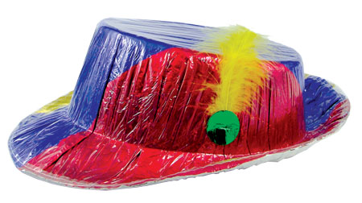
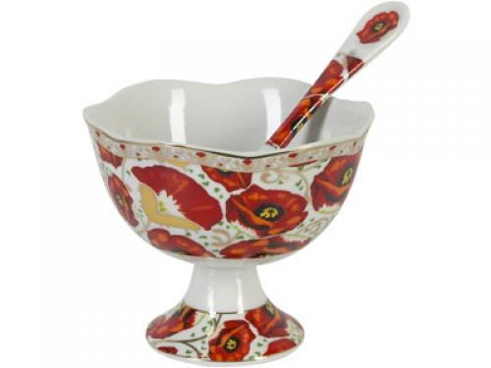
А теперь закройте глаза и представьте, что вы у себя дома. Мысленно пройдите по квартире. Вспомните, какие предметы окружают вас дома. Назовите их. Для чего они служат?

Slide 7
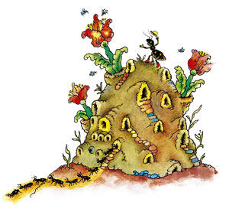
Мудрая Черепаха решила навестить Муравьишку, который поспешил домой, чтобы подготовиться к встрече. Заглянем и мы к нему в дом.

Slide 8
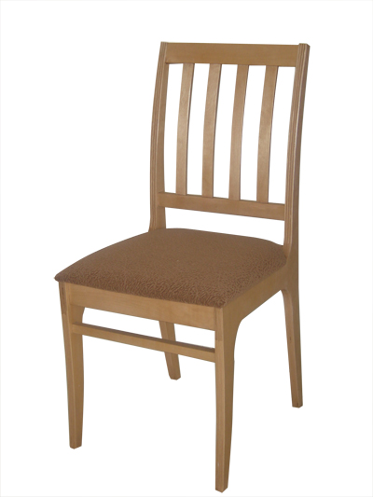
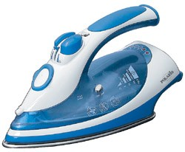
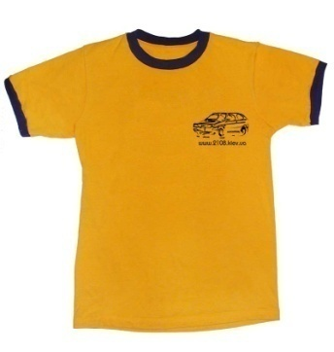
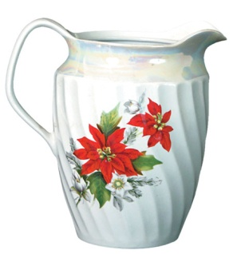
У меня дома небольшой беспорядок. Что же вы видите в моём доме?
Я вижу в твоём доме 5 предметов мебели, 4 предмета бытовой техники, 8 предметов одежды, 7 предметов посуды. Ребята! Найдите эти предметы.

Slide 9
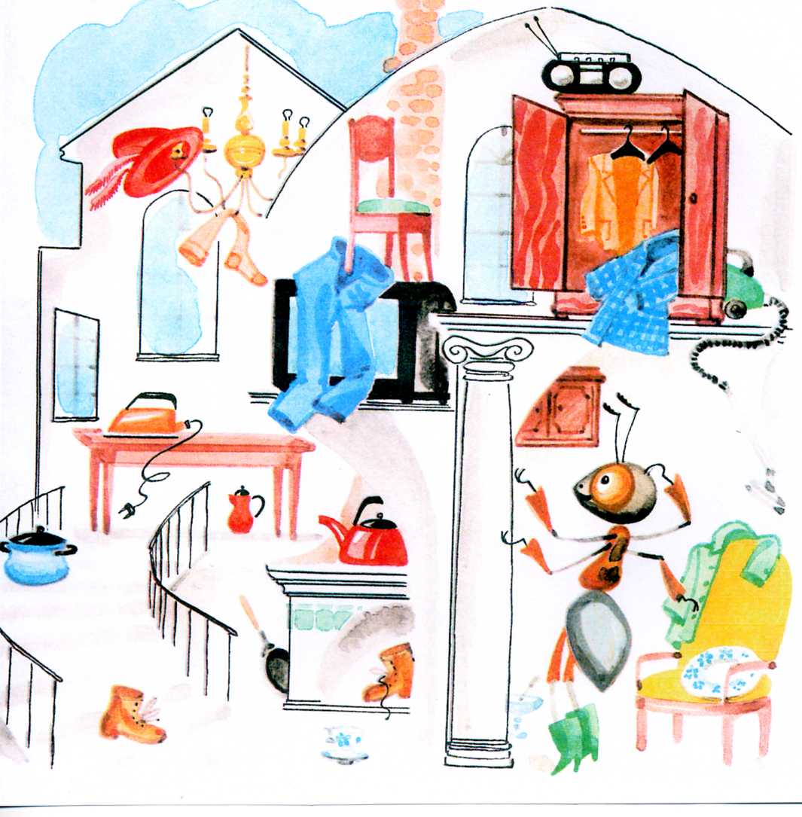

Slide 10
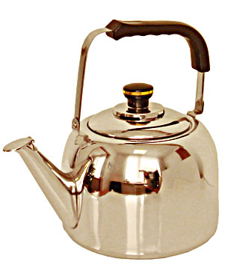
Из горячего колодца через нос водица льётся.
чайник

Slide 11
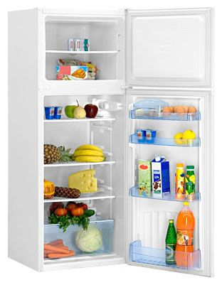
Полюбуйся, посмотри — Полюс северный внутри! Там сверкает снег и лед, Там сама зима живет.

Slide 12
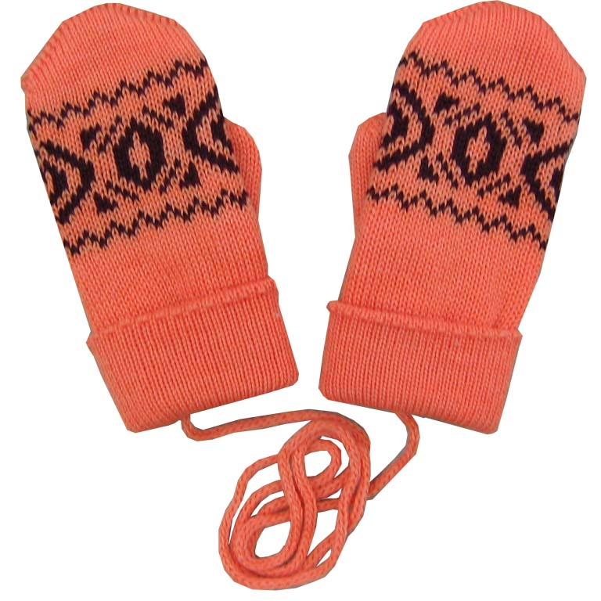
Две сестренки, две плетенки Из овечьей шерсти тонкой. Как гулять — так надевать, Чтоб не мерзли пять да пять.

Slide 13
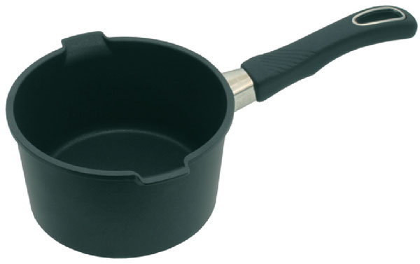
Утка в воде,
А хвост на горе. .

Slide 14
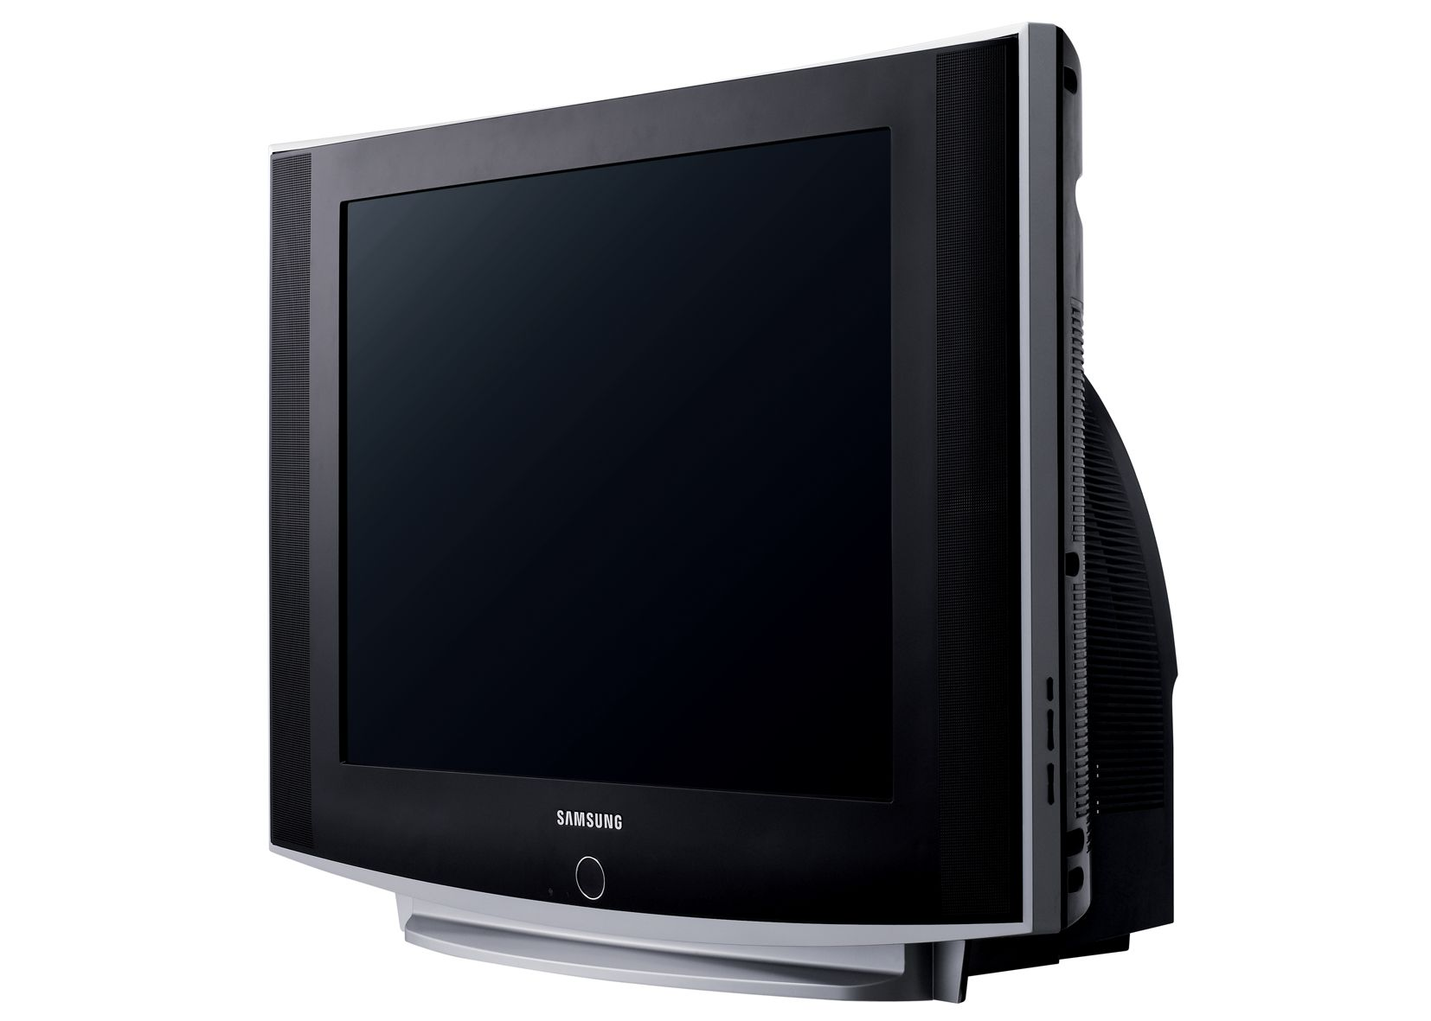
Живёт в нём вся вселенная , а вещь обыкновенная. .
телевизор

Slide 15
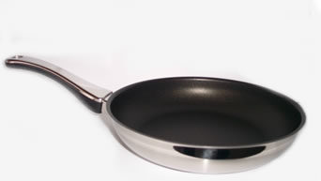
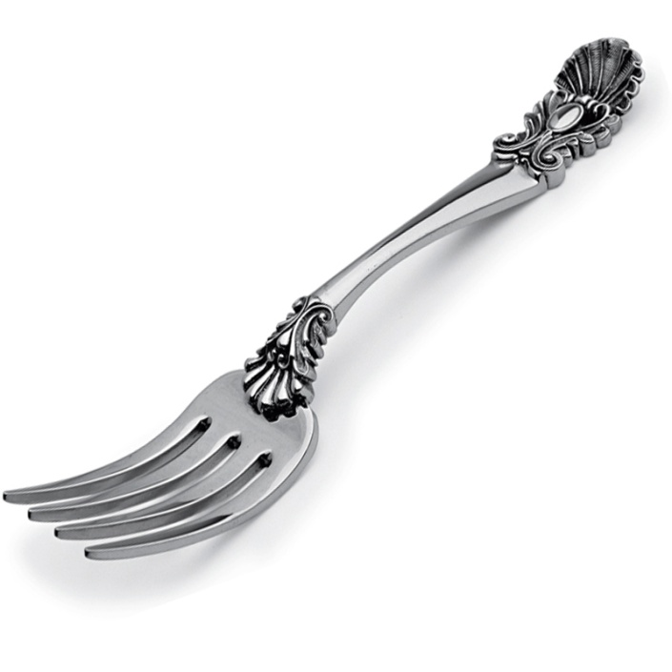
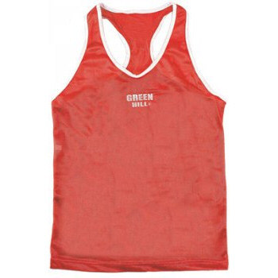
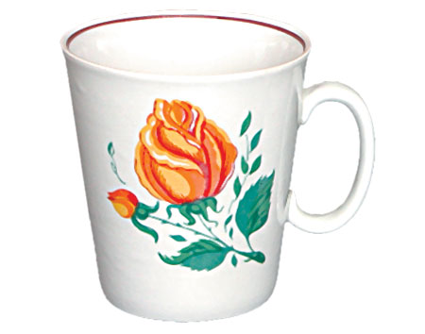
Найдите лишний предмет.

Slide 16
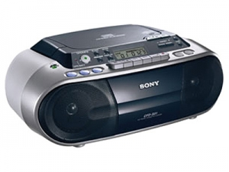
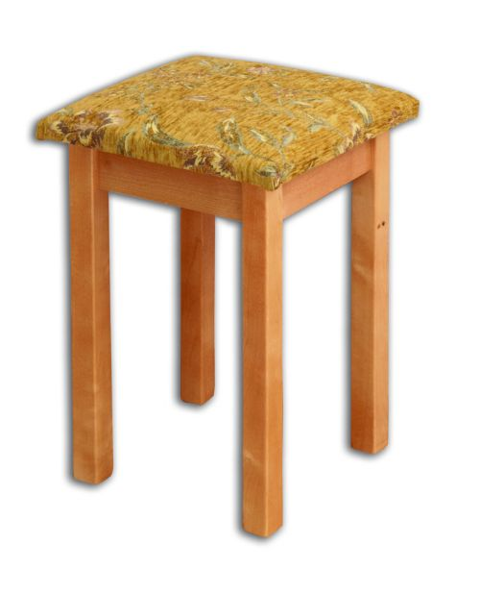
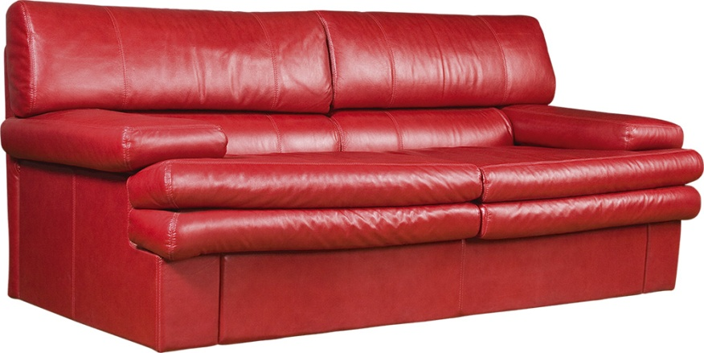
Найдите лишний предмет.

Slide 17
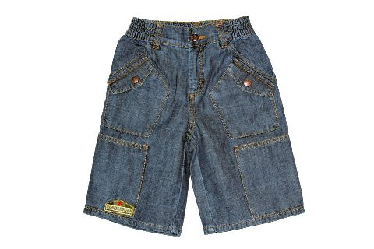
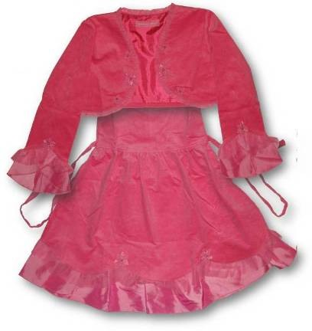
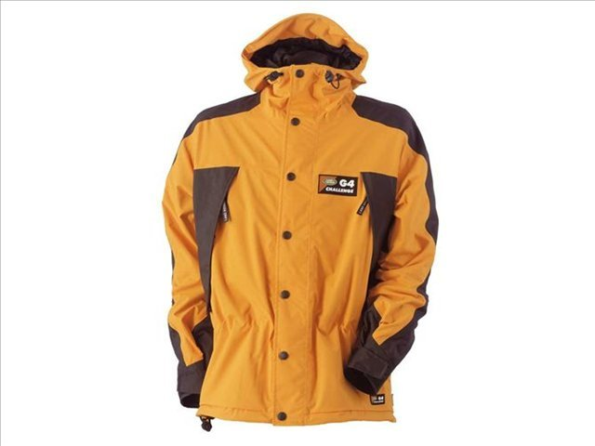
Найдите лишний предмет.

Slide 18
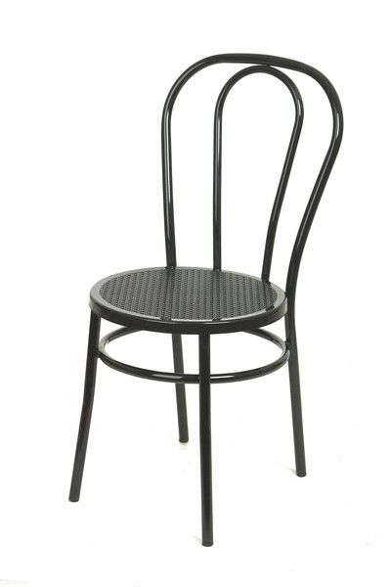
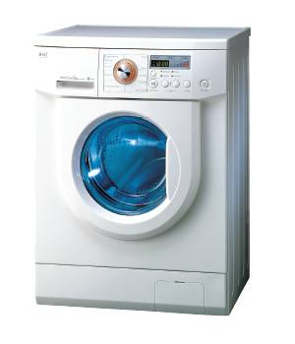
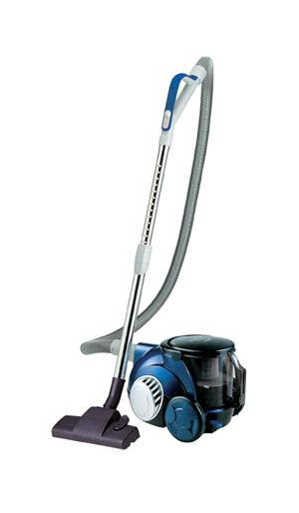
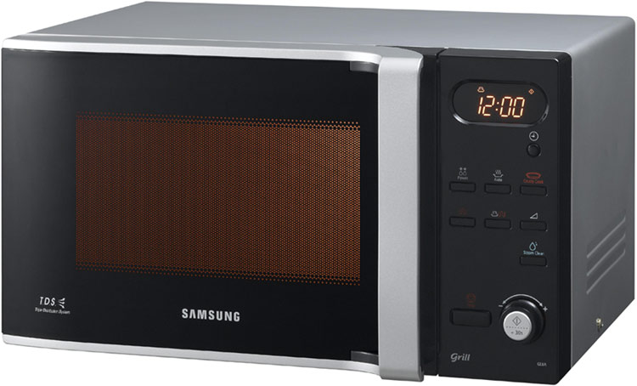
Найдите лишний предмет.

Slide 19
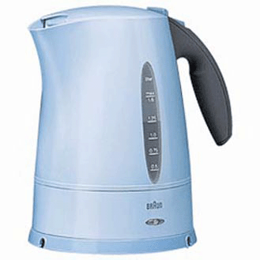
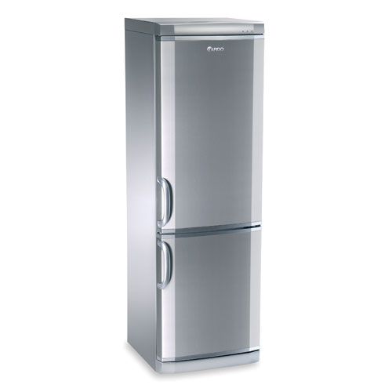
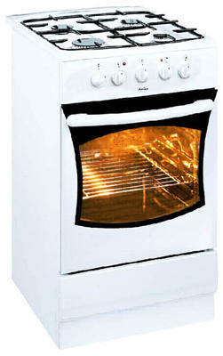
Назовите предметы одним словом.

Slide 20
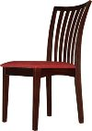
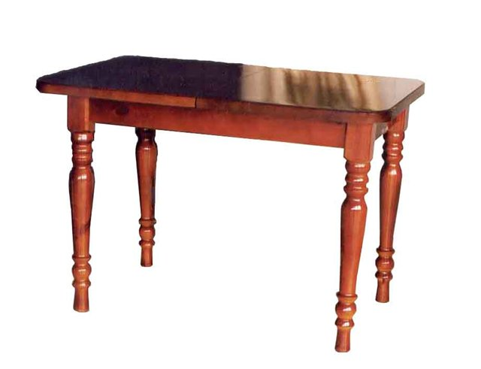
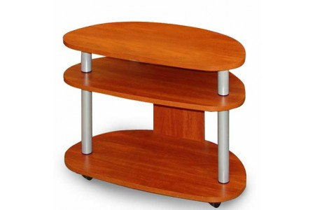
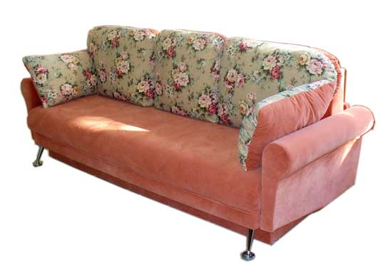
Назовите предметы одним словом.

Slide 21
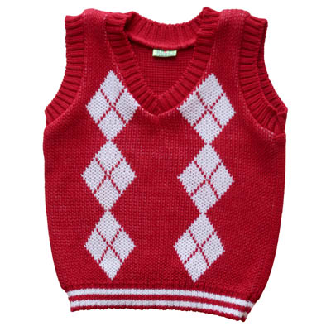
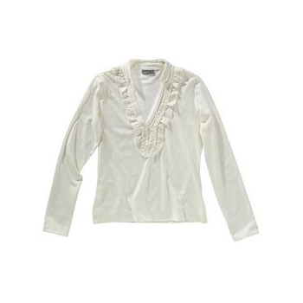
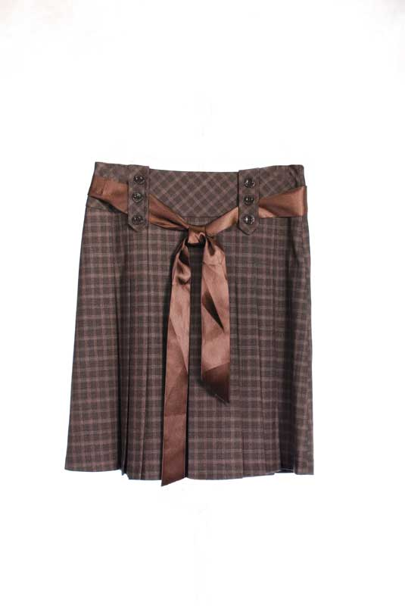
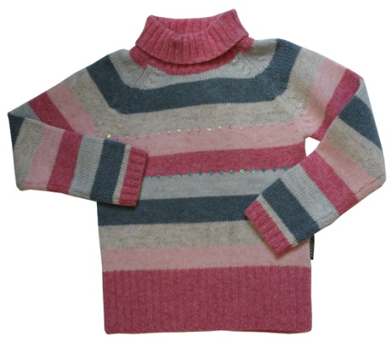
Назовите предметы одним словом.

Slide 22
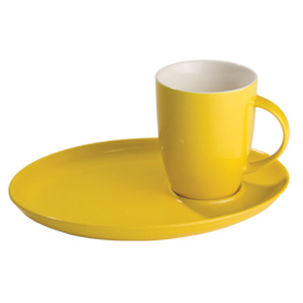
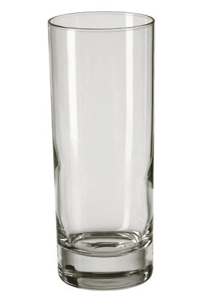
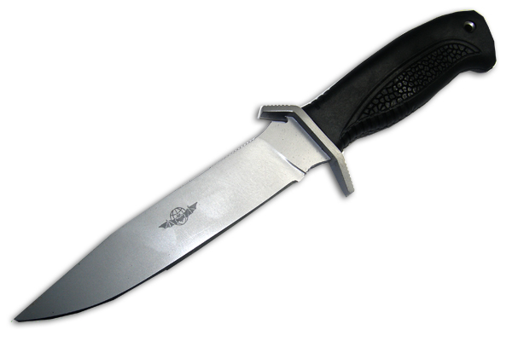
Назовите предметы одним словом.

Slide 23
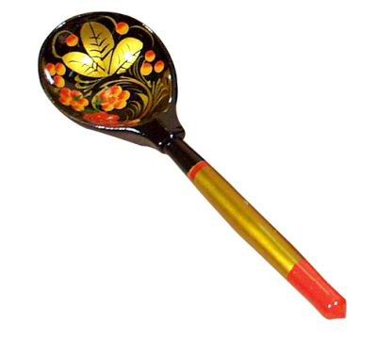
Назовите как можно больше предметов этой группы.

Slide 24
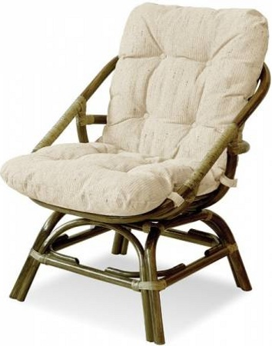
Назовите как можно больше предметов этой группы.

Slide 25
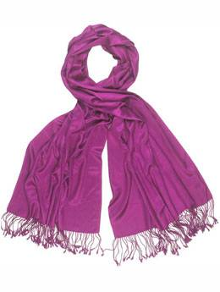
Назовите как можно больше предметов этой группы.

Slide 26
Назовите как можно больше предметов этой группы.

Slide 27
Какие же предметы окружают нас дома?

Slide 28
Пока не прозвенел звонок, Подведем урока итог!

Slide 29
М
О
Л
О
Д
Ц
Ы
!

Slide 30
http://s39.radikal.ru/i085/0906/a9/a2d144588a7f.jpg
http://www.gbg.ru/images/TefalFV3230.jpg
http://www.logutoff-shop.ru/admin/pictures/2142b.jpg
http://www.gommeux.ru/Pic/boots.jpg
http://www.rosdr.ru/office/25607/sapog3.jpg
http://www.promosouvenir.ru/media/small/824901_s1.jpg
http://as-m.narod.ru/pict/Shkaf3d.JPG
http://www.dalkor.ru/img/krovodn/sofi_v.jpg
http://www.nadavi.ru/jpg_zoom1/47884.jpg
http://profkom.gaz.ru/img/action.jpg
Автор презентации – Садыкова Клара klara.sadykova.1966@mail.ru

